Slide 1

FLUXO DE CAIXA
DESCONTADO

Slide 2
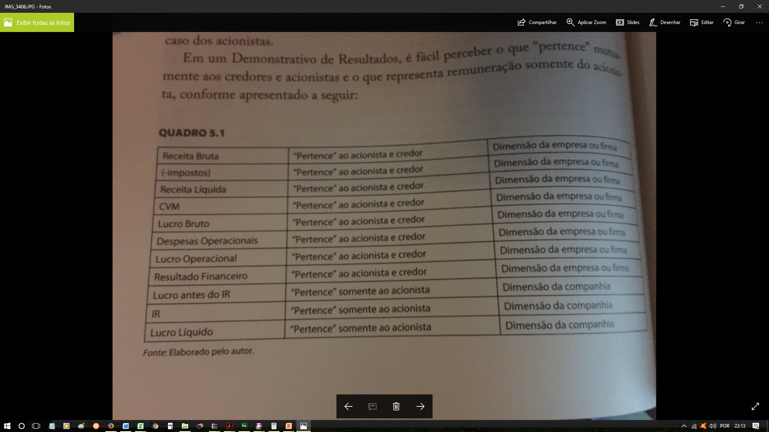
LEMBRANDO

Slide 3
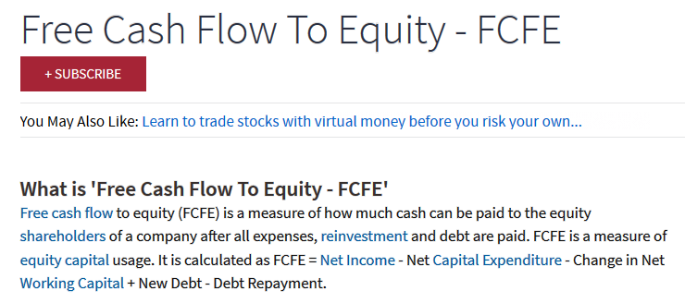
Cálculo do Fluxo de caixa para o acionista
FCFE = Lucro Líquido – Capex + depreciação e amortização – Variação no Capital de Giro + Captações de empréstimos – pagamento de empréstimos.

Slide 4
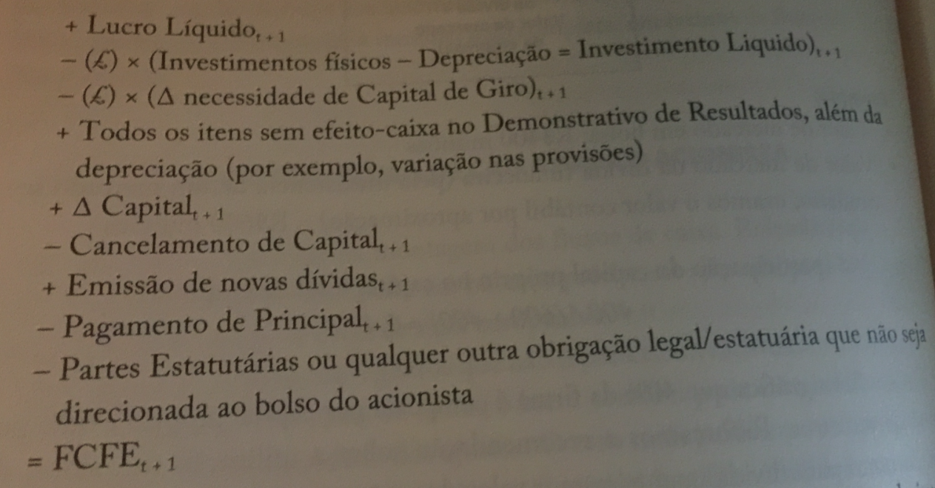
Fluxo de caixa para o acionista (FCFE)

Slide 5
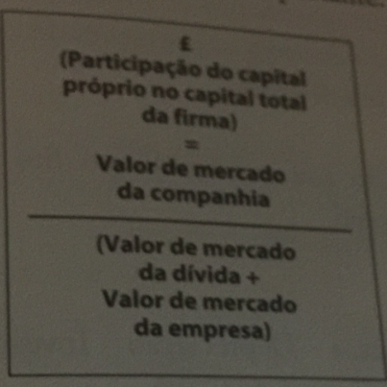
Estrutura de Capital

Slide 6
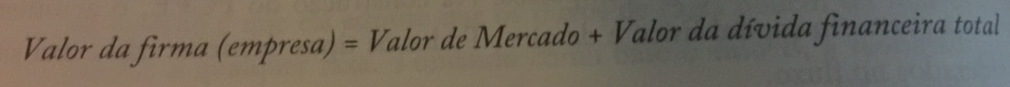
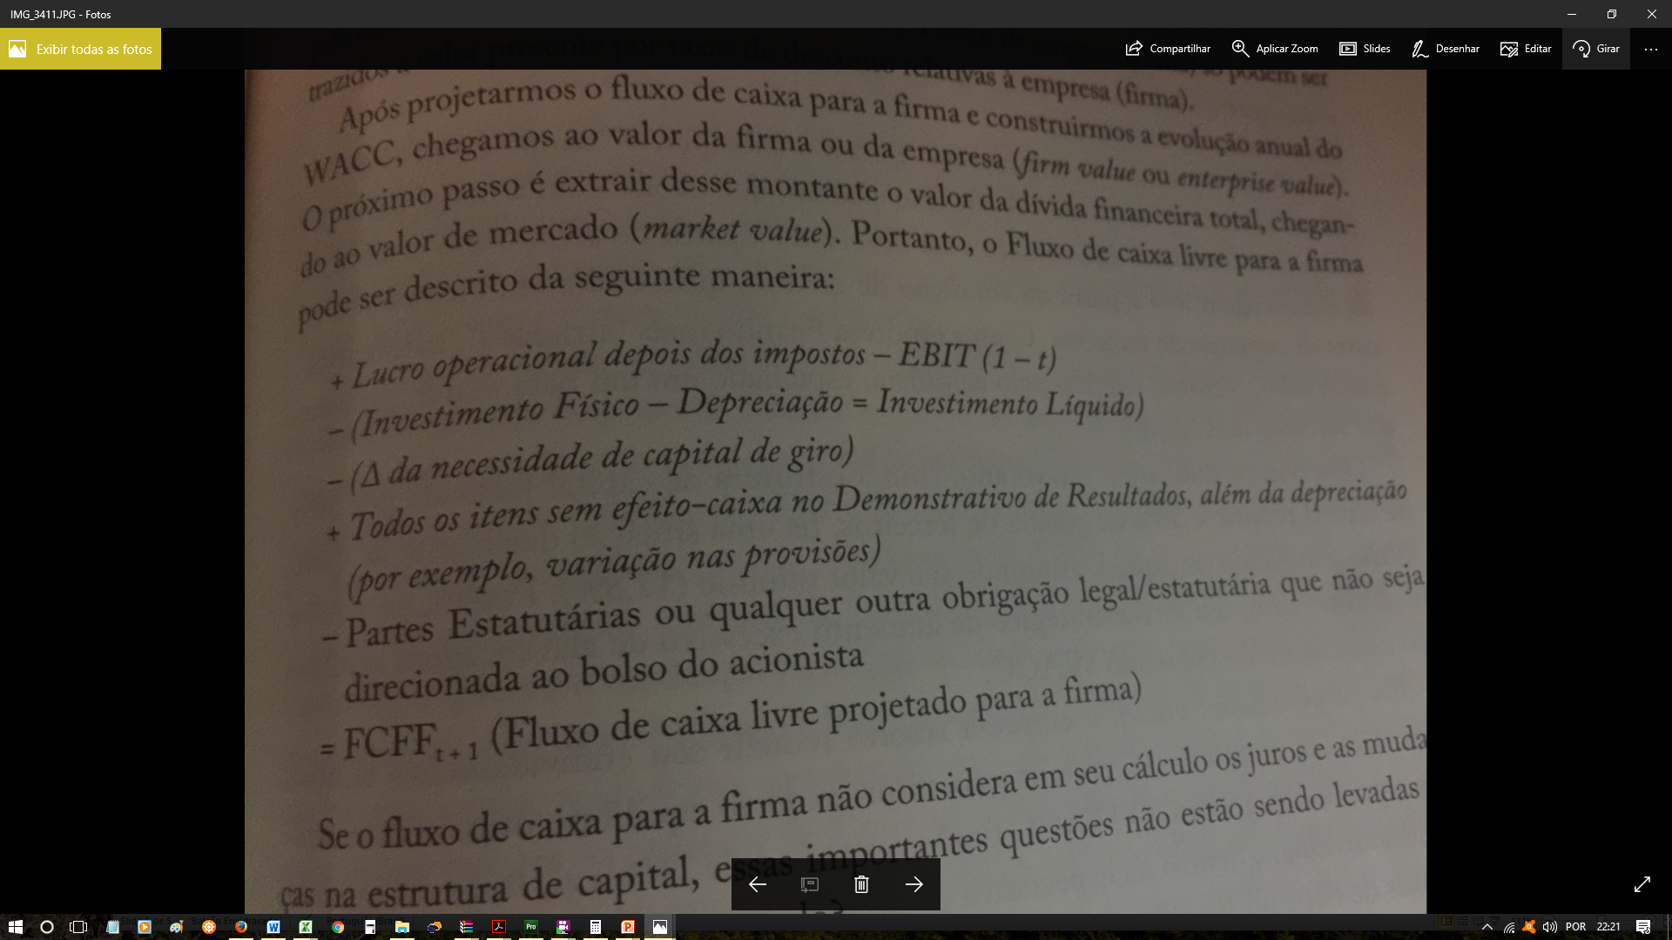
FCFF (Fluxo de Caixa da Firma)

Slide 7
